Slide 1
Templates do WhatsApp
Boas práticas para construir, aprovar e obter resultados

Slide 2
O que você vai aprender
Este guia traz técnicas, dicas e boas práticas para criar templates para o WhatsApp, observando as políticas do Facebook.
POR QUE APRENDER?
Para que você possa, como UX Designer:
Criar templates com facilidade
Favorecer a aprovação por parte do Facebook
Obter resultados para o negócio do seu cliente
Contribuir com os objetivos de negócio em Take Blip

Slide 3
Políticas do Facebook
A comunicação de empresas com seus clientes via WhatsApp é essencial e, para que seja positiva, é importante observar:
O propósito
No contexto dos negócios, o papel essencial do WhatsApp é estreitar o relacionamento das empresas com seus clientes – e não alcançar novos. Entender isso ajuda muito na tomada de decisão quanto à estratégia aplicada ao negócio (e no alinhamento de expectativa do seu cliente).
A filosofia
Um dos principais objetivos do WhatsApp Business API, ao impor este processo, é garantir a melhor experiência do usuário com as conversas no canal, incentivando uma comunicação eficiente, fluida e consciente, que crie valor para as empresa e seus clientes.
Clique aqui para ler as políticas do Facebook na íntegra
Notes:
Em outras palavras, o WhatsApp não deve ser percebido como um canal para disseminar mensagens de caráter promocional, mas como um aliado na prestação de uma comunicação de qualidade.

Slide 4
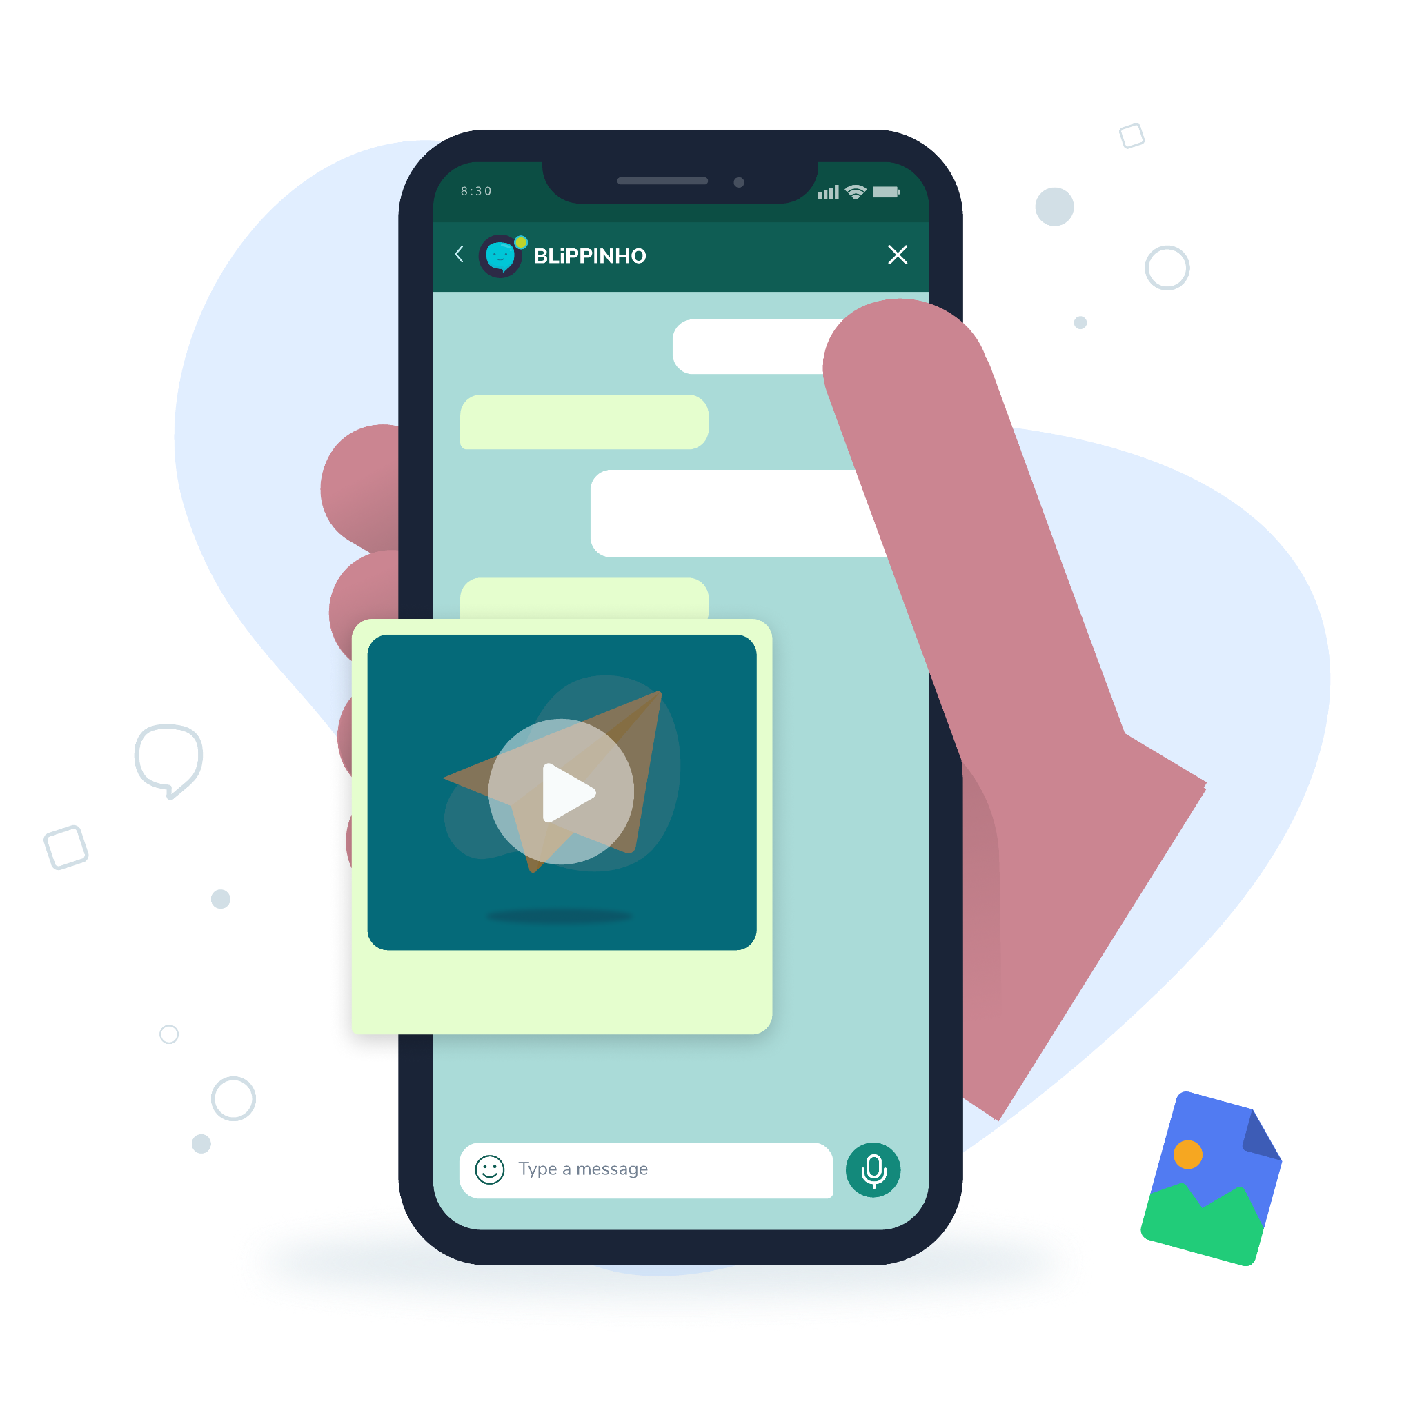
Afinal, o que são os modelos de mensagem?
Os famosos modelos - ou templates - são formatos de mensagem que as empresas podem usar para enviar notificações, mensagens de atendimento ou mensagens não transacionais para seus clientes, via WhatsApp. Para isso, é necessário que:
Os modelos tenham sido previamente aprovados pelo Facebook
Os usuários tenham concordado explicitamente em receber o conteúdo
Em outras palavras, pode-se dizer que os modelos de mensagem são utilizados para que as empresas enviem notificações ativas aos seus clientes.

Slide 5
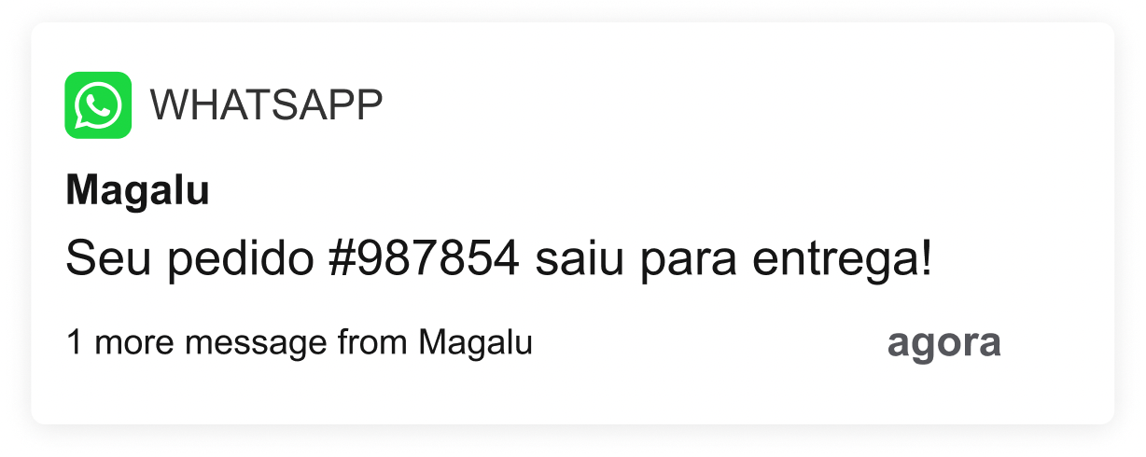
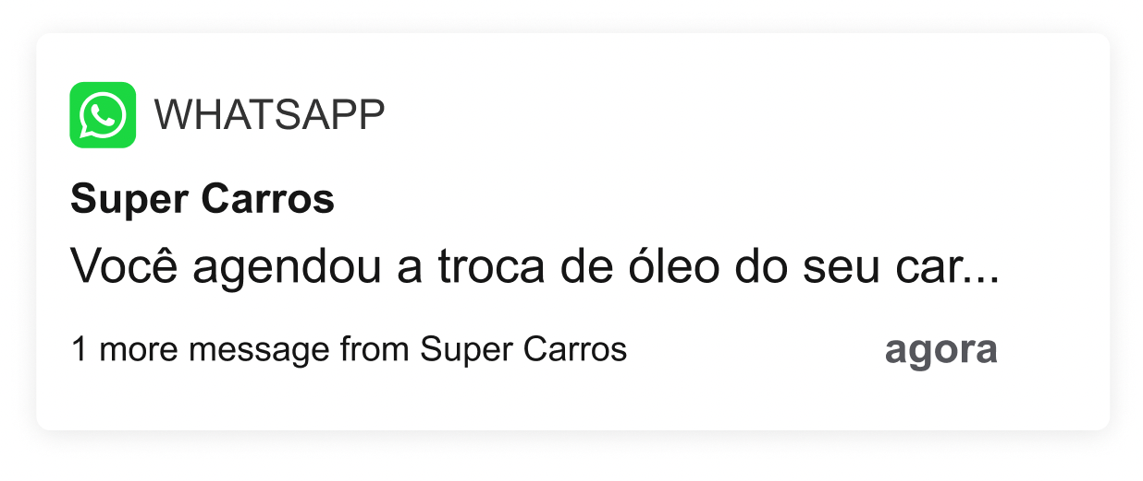
Afinal, o que são os modelos de mensagem?
Os modelos de mensagem mais comuns são:
Lembretes de compromissos (consultas, serviços agendados, etc.)
Status de compras online (confirmação de pedido, status do frete, etc.)
Resolução de problemas (ex: atualização de ticket de suporte)
Atualizações de pagamento (compras, instituições financeiras, etc.)

Slide 6
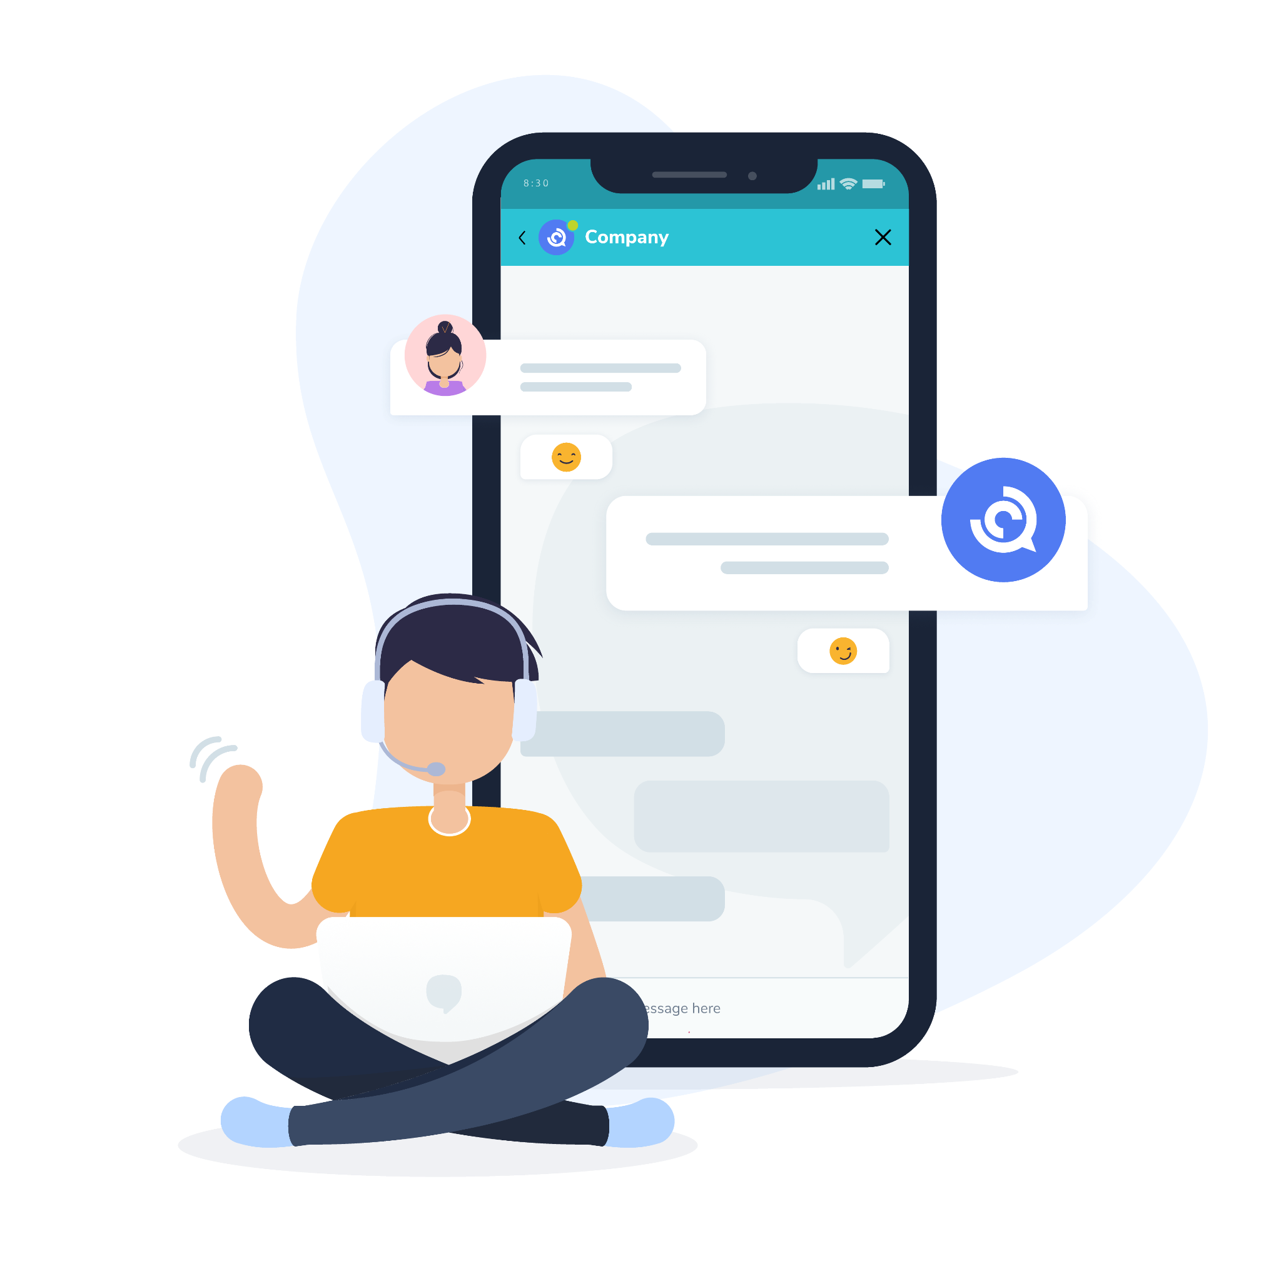
Opt-in
Quando uma empresa decide impactar os clientes com notificações ativas, a primeira coisa a ser levada em conta é:
O usuário expressou interesse e permitiu o envio das mensagens?
O opt-in é uma autorização formal do cliente (usuário) para receber notificações da empresa, com conteúdos específicos, através do seu WhatsApp.
A ideia é que o opt-in seja visual e explícito em relação aos conteúdos que o usuário está autorizando receber, de forma que ele tenha total consciência do objetivo das notificações após a autorização

Slide 7
Opt-in
Existem diversas possibilidades para realizar a coleta do opt-in: SMS, e-mail marketing, site, landing pages, formulários, aplicativos e dentro do próprio WhatsApp:

Slide 8
MÃO NA MASSA
Agora você vai aprender a criar um modelo de mensagem

Slide 9
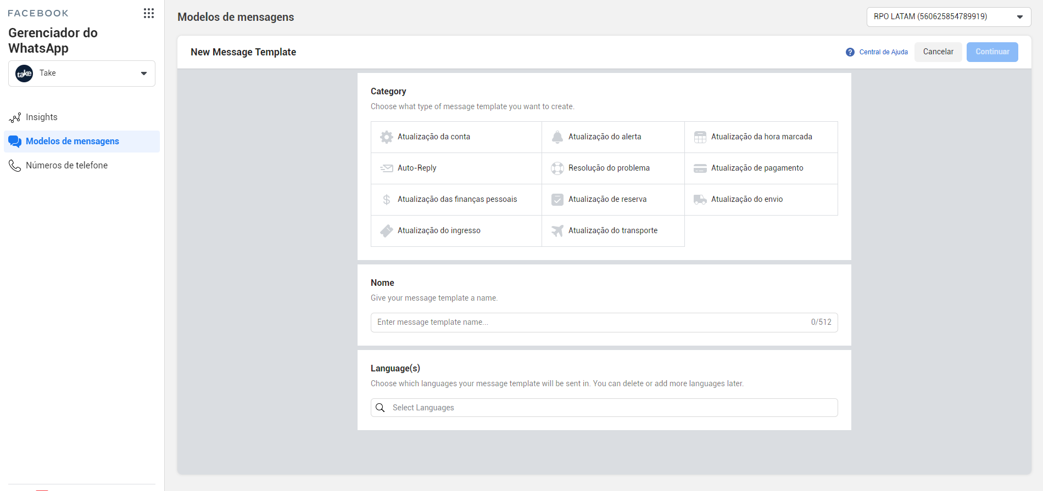
Criando modelos de mensagem
Definida a estratégia do opt-in, é hora de começar a criar os templates e submetê-los para aprovação do Facebook. Para isso, temos duas opções:
A WABA, ou Gerenciador do WhatsApp
(você precisará ter acesso para conseguir criar templates por aqui)

Slide 10
Criando modelos de mensagem
E tem o Blip!
Adivinha? É a opção mais recomendada para criar seus templates. Além de uma interface mais amigável, você cria, aprova e gerencia tudo por aqui. É uma forma de concentrar informações numa plataforma só, e ainda temos mais controle de acesso.
Para acessar a área onde criam-se os templates, acesse o Blip > menu 3 pontinhos > Conteúdos > + Adicionar novo

Slide 11
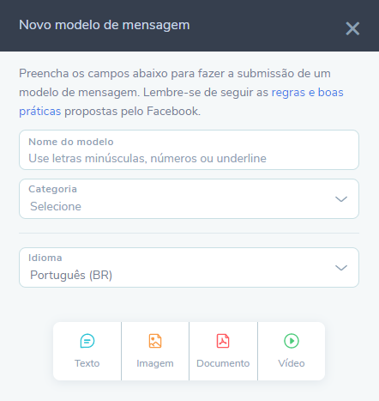
Passo 1 - Nome do template
Um template bem feito começa pelo nome que você atribui a ele. Tenha em mente que este é o primeiro aspecto que impacta na aprovação do Facebook, por isso, pense que o aprovador (humano ou algoritmo) vai se utilizar desta informação para começar a entender qual a intenção daquela notificação a ser enviada ao usuário.

Slide 12
Passo 1 - Nome do template
Por regra, o nome do template só pode conter letras minúsculas, números e "_".
Em Take Blip, utiliza-se o padrão nomedocliente_contexto. Portanto, um nome no formato adequado seria como o exemplo a seguir:
dell_lembrete_senha

Slide 13
Passo 1 - Dicas
Pronto! Você deu o primeiro passo rumo à aprovação do seu template :)
Lembre-se sempre:
"O nome não deve ser algo aleatório. Ao invés disso, use-o para identificar o cliente e dar contexto sobre o assunto ou objetivo da mensagem"
teste_01
houston_mkt
promo_blackfriday
notificacao_saldo
dell_lembrete_senha
claro_segunda_via
topcar_agendamento_revisao
bancopan_renegociacao

Slide 14
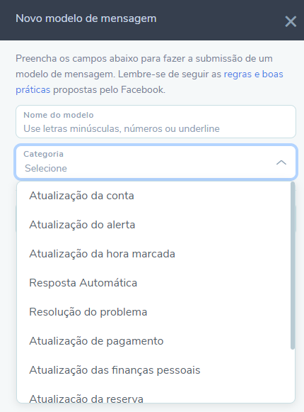
Passo 2 - Escolha a categoria
A categoria da mensagem é outro ponto determinante para aprovação ou rejeição de um template. Você vai notar que elas são pré-determinadas, e não é possível criar novas. Escolha sempre aquela que mais se aproxima do assunto e objetivo da mensagem.
Veja no próximo slide os tipos de categoria disponíveis.

Slide 15
Passo 2 - Escolha a categoria
Atualização da conta: Avise os clientes sobre atualizações ou mudanças feitas na conta deles (exemplo: senha alterada)
Atualização do alerta: Atualizações importantes ou notícias aos clientes (exemplo: interrupção temporária de serviços)
Atualização da hora marcada: Confirmações, lembretes ou atualizações sobre compromissos (exemplo: consulta médica)
Auto-Resposta: Respostas automáticas aos clientes quando o negócio não estiver online/disponível
Resolução do problema: Responda dúvidas, problemas, ou feedbacks de clientes. Também vale pra atualização de status de tickets de suporte, protocolos, etc.
Atualização de pagamento: Mensagens sobre transações.
Atualização das finanças pessoais: Atualizações/avisos sobre finanças pessoais
Atualização da reserve: Confirmações, lembretes, alterações sobre reservas.
Atualização de envio: Confirmações, lembretes e alterações no envio de pedidos/compras.
Atualização do ingresso: Confirmações, lembretes e alterações relativas a ingressos.

Slide 16
Passo 2 - Dicas
Quando o conteúdo pretendido não está contemplado em nenhuma das opções, a dica é usar a categoria “Atualização do alerta”
Ao ter um template reprovado, antes de ter um super retrabalho, tente submeter o mesmo conteúdo para aprovação, com uma categoria diferente

Slide 17
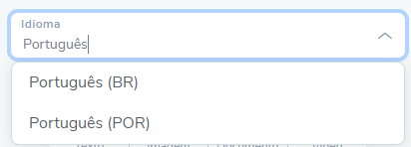
Passo 3 - Selecione o idioma
Configure o idioma correto que será utilizado na mensagem. Português, inglês e espanhol têm variações, por exemplo.

Slide 18
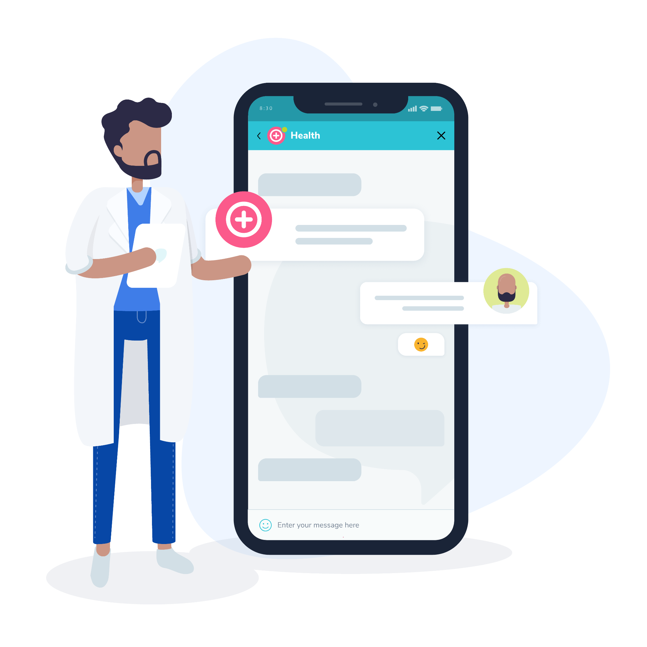
Passo 3 - Dicas
Se o aprovador detectar que o conteúdo está em um idioma diferente do configurado, o template é rejeitado. Para o Facebook, essa é uma das coisas que pode interferir diretamente na experiência do usuário, afinal, nada pior do que receber uma mensagem que você sequer entende o que está escrito, não é mesmo?

Slide 19
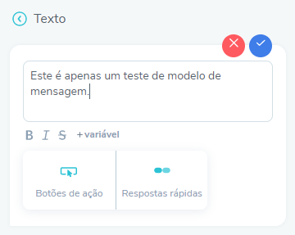
Passo 4 - Enfim, o conteúdo
Escreva o texto da sua mensagem normalmente. É possível utilizar opções de formatação (negrito, itálico, etc.) e inserir variáveis.
Se for o caso, é aqui que você vai configurar também o texto para os botões de ação e quick reply.

Slide 20
Passo 4 - Dicas
O seu texto pode até estar OK em relação ao conteúdo, de acordo com as políticas. Porém, textos muito extensos e falta de quebra de linhas podem ser tratados como uma experiência ruim e - adivinha - causar a rejeição do template. Portanto, arrase no UX Writing e entregue mensagens claras, objetivas e que gerem valor pro usuário.
A responsabilidade pela criação do texto é sempre do UX Designer, ou seja, quando esta tarefa está do lado da Take, nenhuma outra especialidade cria e submete templates para aprovação.

Slide 21
#
Passo 4 - Dicas
Emojis podem ser usados normalmente e são ótimos para reforço visual do conteúdo do template
Hashtags devem ser usadas com cautela, pois a taxa de rejeição é alta. Não é regra, mas, nos templates aprovados, geralmente a hashtag está dentro do contexto da mensagem, e não como reforço da marca ou posicionamento da empresa. Se um template for rejeitado, a primeira coisa a se fazer é remover a hashtag e submeter para aprovação novamente.
Confira a lista de hashtags banidas do Instagram em 2022

Slide 22
Passos opcionais - Variáveis
Ao utilizar variáveis, estas sempre deverão ser um número, e estar entre chaves duplas: {{1}}
Não utilize:
{{nome}}, {{data}}, {{local}}, pois esta formatação não será reconhecida.

Slide 23
Variáveis - Dicas
{{1}}
Variáveis são uma ótima opção para reaproveitar templates. Mas, atenção: não use variáveis como forma de “hackear” a aprovação, pois isso poderá levar ao bloqueio do número junto ao Facebook.

Slide 24
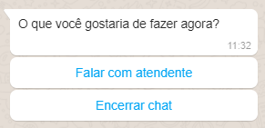
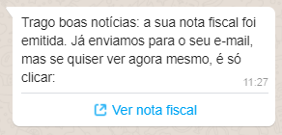
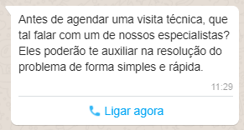
Passo opcional - Botões
Botões de ação e respostas rápidas deixam a experiência mais fluida e eficiente. As principais funções são:
Confirmar ações do usuário
Dar opções de menu
Links ou telefones (call to action)

Slide 25
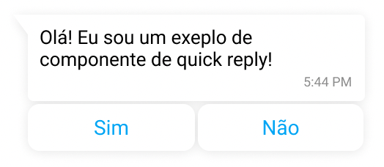
Botões - Dicas
Estamos o tempo todo falando de templates de mensagem para notificações ativas, mas aqui é legal abrir um parênteses para explicar que, quando você estiver construindo um fluxo para CI que utilize call to action, estes componentes também deverão ser feitos através da aprovação de templates, seguindo os mesmos passos mostrados aqui.
Precisam de template aprovado
Desde junho de 2021, os botões de quick reply se tornaram nativos do WhatsApp, por isso, não precisam mais ser feitos via template.
Não precisam de template aprovado

Slide 26
Passos opcionais - Mídia
Imagens, vídeos e documentos
Mídias podem ser enviadas em um template de mensagem (mediante upload*) e seu conteúdo também é revisado para aprovação. Portanto, qualquer mídia relacionada a produtos ou serviços da empresa deve estar de acordo com as políticas do Facebook.
*Para utilizar o site de upload a VPN precisa estar ligada

Slide 27
HORA DA VERDADE
Submetendo o template para aprovação

Slide 28
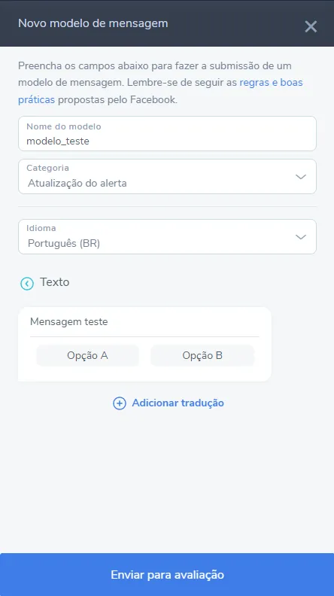
Aprovação do template
Após completar os passos para construir o template, o mesmo deverá ser submetido para aprovação do Facebook.
A aprovação pode ser praticamente instantânea, ou levar até 24h. Leve isso em consideração no planejamento de disparo da notificação
Take Blip não tem qualquer relação com a aprovação dos templates (é 100% do lado do Facebook)

Slide 29
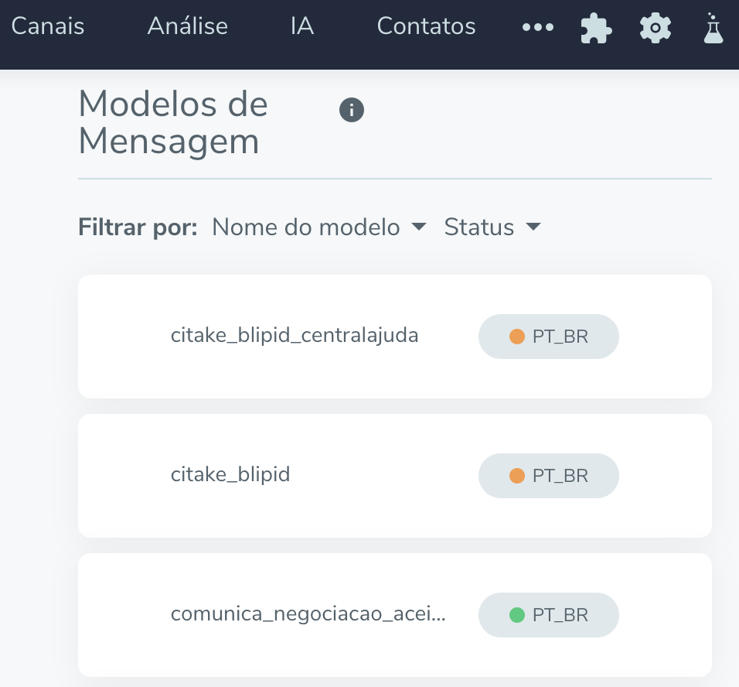
Aprovação do template
Depois de ser avaliado, o template ficará na lista de modelos de mensagem, marcado com uma bolinha verde (aprovado), amarelo (pendente) ou vermelha (reprovado)
Um template aprovado em teste poderá ser reprovado quando for pra PROD. Por isso, sempre alinhe com o cliente que poderá haver pequenas divergências entre o texto aprovado e a versão final

Slide 30
Aprovação do template
Atualmente, o Facebook não detalha o que de fato reprovou o template. O retorno vem apenas como “conteúdo da mensagem não aprovado” ou “formato do conteúdo da mensagem está incorreto”. No entanto, já está em andamento uma mudança em relação a isso e a expectativa é que em breve haja mais informações sobre o que levou à rejeição, facilitando MUITO a correção.

Slide 31
Aprovação do template - Super dica
A construção de templates eficientes e o alto índice de aprovação dependem de TREINO. Aqui, vimos o passo-a-passo e dicas que não estavam escritas em lugar nenhum, mas vieram de aprendizado. Com isso em mente, aproveite o momento de construir templates para experimentar ao máximo e compartilhe seus insights.
A dica mais valiosa é: ao ter um template rejeitado, faça apenas UMA alteração por vez (nome, categoria, idioma, conteúdo, etc.). Dessa forma, você consegue identificar mais facilmente o que deu errado e, assim, estabelecer um padrão de aprendizagem.

Slide 32
UMA MISSÃO PRA VOCÊ
Entenda como manter a WABA limpinha

Slide 33
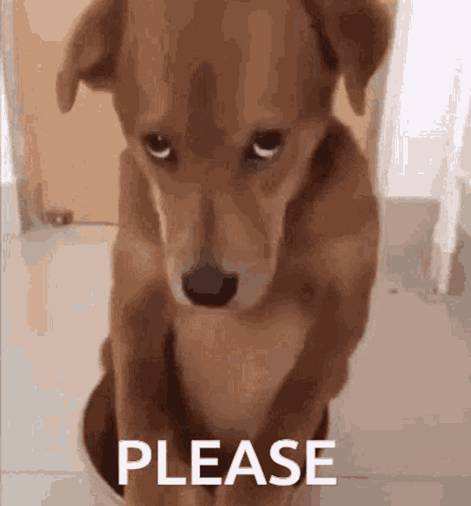
WABA disponível - uma questão de hábito
Nos últimos meses, é possível que você já tenha tentado aprovar um template na WABA da Take e não conseguiu - ou pelo menos viu alguém pedindo que templates não utilizados fossem deletados. Isso é um transtorno enorme e traz inúmeros impactos à nossa operação e, infelizmente, é reflexo de muitas pessoas fazendo templates sem qualquer critério - sem nunca mais olhar pra eles. Nosso compromisso, a partir de agora, é fazer bom uso da WABA: deixando lá apenas o que realmente estiver em uso. E como fazer isso?

Slide 34
WABA disponível - uma questão de hábito
Clique para acessar* a WABA da sua BU:
AHO
Finance
Retail
TTMU
*Você precisa ser adicionado à WABA antes (peça seu CL ou PM pra ajudar).

Slide 35
WABA disponível - uma questão de hábito
Uma vez na WABA certa, sempre que criar um template de teste, você deverá seguir o seguinte fluxo:
Criar e submeter o template para aprovação
Testar pelo período necessário
Apagar após os testes
1
2
3
Sempre, sempre, SEMPRE use o formato padrão para o nome do template: nomedocliente_contexto
A WABA geral da Take é utilizada pelas células Sierra e Úrsula, portanto, não crie templates nela. Utilize apenas a WABA da sua BU

Slide 36
SIGAM-ME OS BONS
Exemplos de templates que dão certo

Slide 37
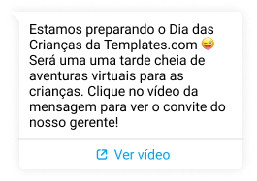
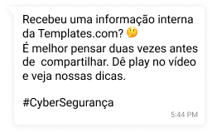
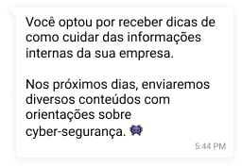
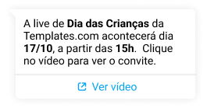
Exemplos

Slide 38
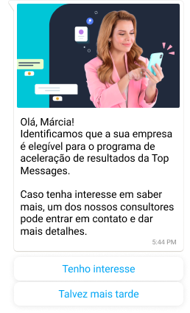
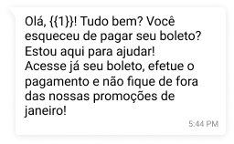
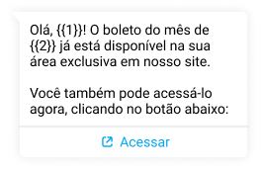
Exemplos

Slide 39
TORNE-SE UM MESTRE
Conteúdos pra você aprender ainda mais sobre notificações ativas

Slide 40
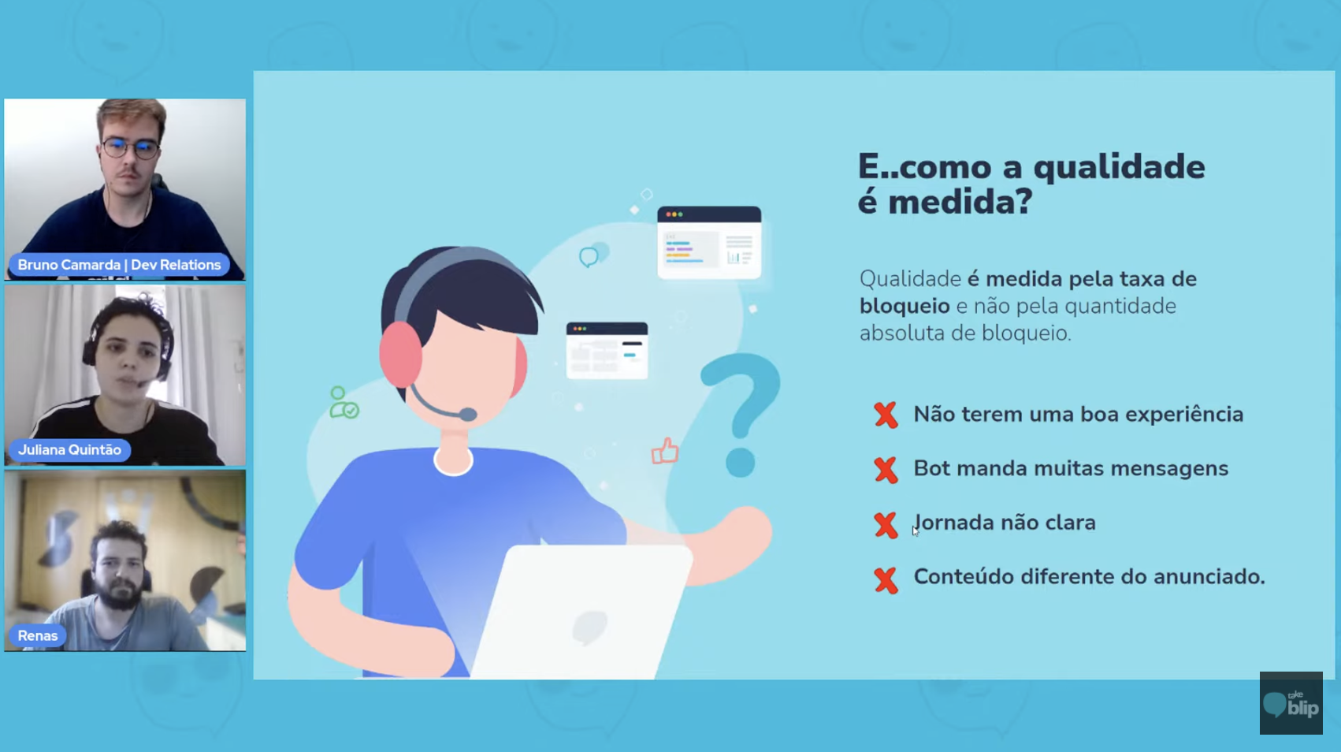
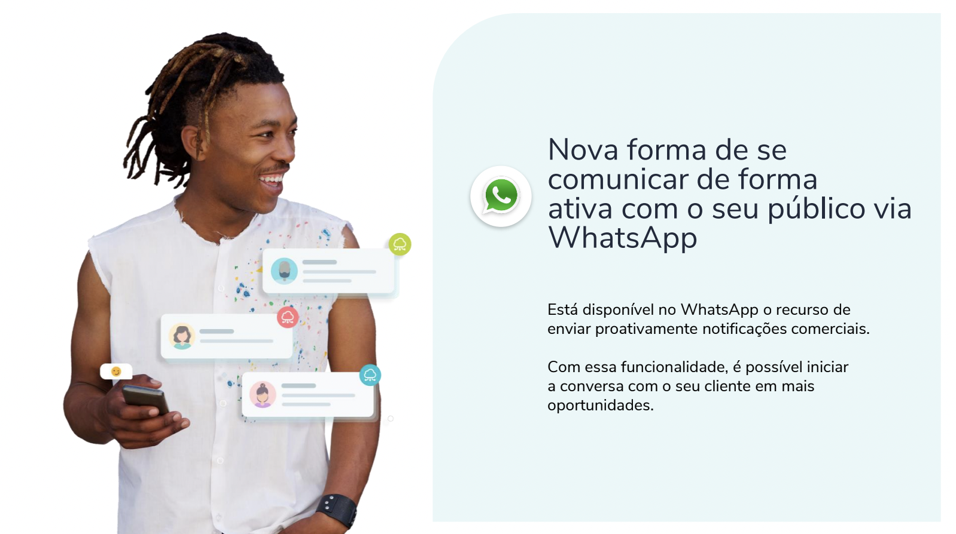
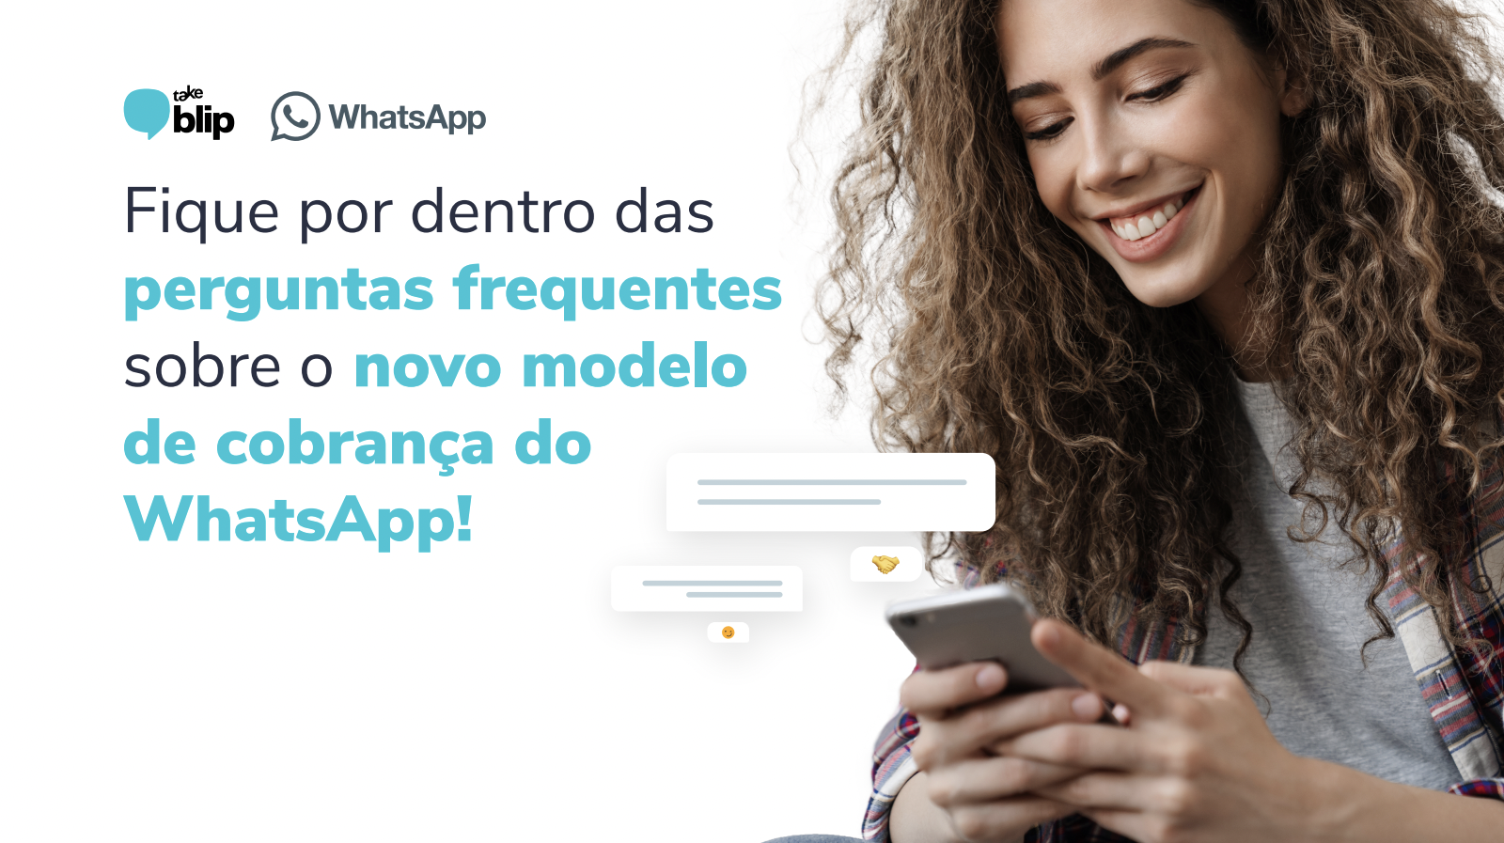
Conteúdos complementares e super relevantes
Saúde do número
Mensagens não transacionais
Precificação do WhatsApp
Notificações ativas têm um impacto enorme na saúde do número no WhatsApp. Para entender melhor como isso acontece e garantir sempre a melhor estratégia pro seu cliente, veja este material super completo e assista o AMA apresentado por Juliana Quintão e Renas.
Com essa funcionalidade, é possível iniciar a conversa com o seu cliente em diversos pontos da jornada - e aumentar a relevância da comunicação estabelecida com ele. Veja este material para entender mais sobre o assunto e ver aplicações práticas, por BU.
Fique por dentro do novo modelo de cobrança do WhatsApp:
Assista a gravação
Veja a página oficial
Leia a FAQ

Slide 41
MATERIAL INTERNO TAKE BLIP
NÃO COMPARTILHE COM O PÚBLICO EXTERNO

